Slide 1
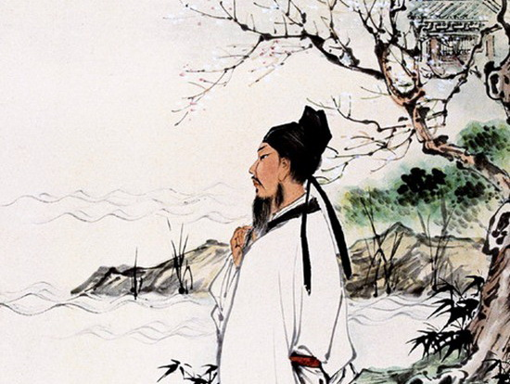
１０８技術型高中新課綱學習內涵
報告人：
長榮女中 蕭豐庭教師

Slide 2
一
二
108新課綱課程架構－與99課綱的比較
技高國語文新課綱—學習內容、學習表現、教育目標
三
四
目 錄
技高國語文新課綱—核心素養，我們到底如何素養
結語－念念不忘，必有回響

Slide 3
第一章
108新課綱課程架構－與99課綱的比較

Slide 4
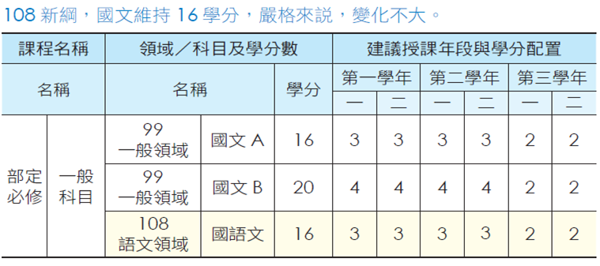
第一章 108新課綱課程架構－與99課綱的比較

Slide 5
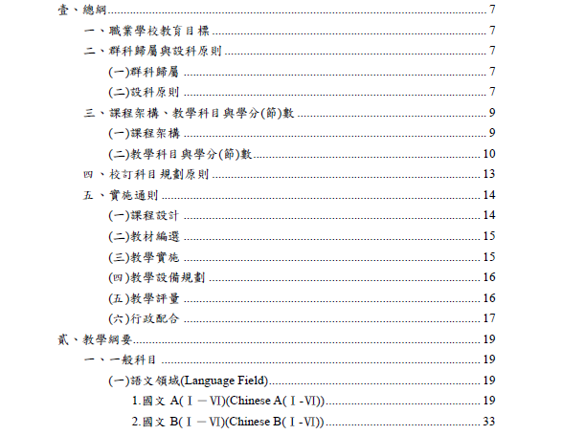
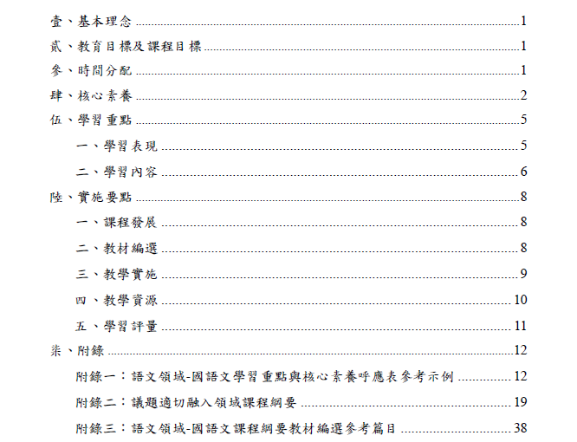
第一章 108新課綱課程架構－與99課綱的比較
99課綱（職業學校）
108課綱（技術型高中）

Slide 6
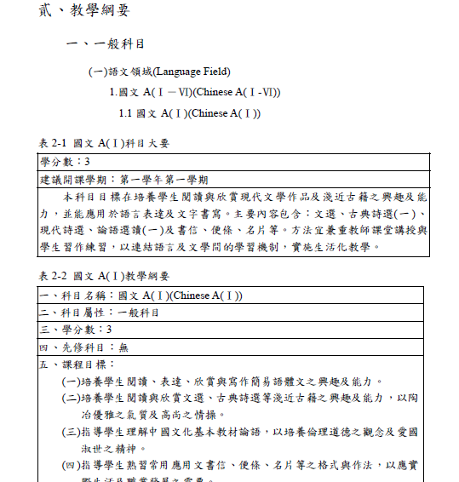
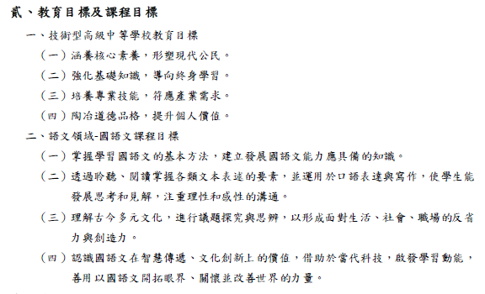
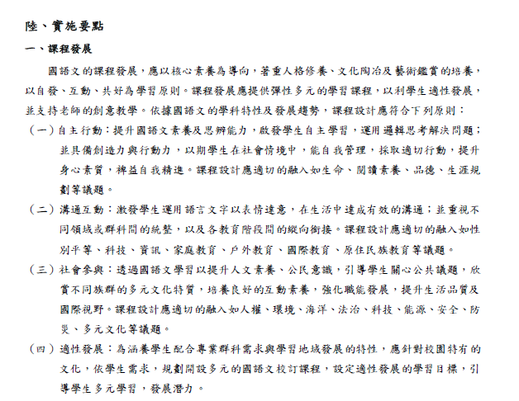
第一章 108新課綱課程架構－與99課綱的比較
99課綱（職業學校）
108課綱（技術型高中）
各學年各學期的科目大要、教學綱要，化零為整為「課程目標」 、 「實施要點」

Slide 7
第二章 技高國語文新課綱
高級中等學校國語文課綱的共同理念：
語文是社會溝通與互動的媒介，也是文化的載體。語文教育旨在培養學生語言溝通與理 性思辨的知能，奠定適性發展與終身學習的基礎，幫助學生了解並探究不同的文化與價值觀， 促進族群互動與相互理解。
教育階段 | 國民小學 |  |  |  |  |  | 國民中學 |  |  | 高級中等學校 (普通型、技術型、綜合型)
學習階段 | 一 |  | 二 |  | 三 |  | 四 |  |  | 五
類別年級 | 一 | 二 | 三 | 四 | 五 | 六 | 七 | 八 | 九 | 十 | 十一 | 十二

Slide 8
第二章
技高國語文新課綱

Slide 9
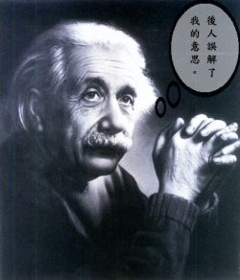
第二章 技高國語文新課綱
言「專家只不過是一隻訓練有素的狗」語出何處及其英文原文？
解答： 英文原文: ......It is essential that the student acquires an understanding of and a lively feeling for values. He must acquire a vivid sense of the beautiful and of the morally good. Otherwise he----with his specialized knowledge----more closely resembles a well-trained dog than a harmoniously developed person.
中譯為：讓學生獲得對各種價值的理解和感受是很重要的，他必須能真切地感受到美麗與道德的良善，否則他的專業知識只是使他更像一隻受過良好訓練的狗，而不是一個和諧發展的人。
技高國語文領綱理念：
國語文教育在十二年國民基本教育中分為五個學習階段。位居於第五學習階段的技術型高級中等學校國語文教育，除了承接前四階段，持續拓展「文字篇章、文本表述、文化內涵」等學習內容，提高學生「聆聽、口語表達、識字與寫字、閱讀、寫作」各方面學習表現，也是開啟人文視野和美感經驗的樞紐；此外，國語文是各種職業能力的基礎，既是獲取專業知識和跨領域學習的橋樑，亦有助於造就技能與才識兼備的優質人才。

Slide 10
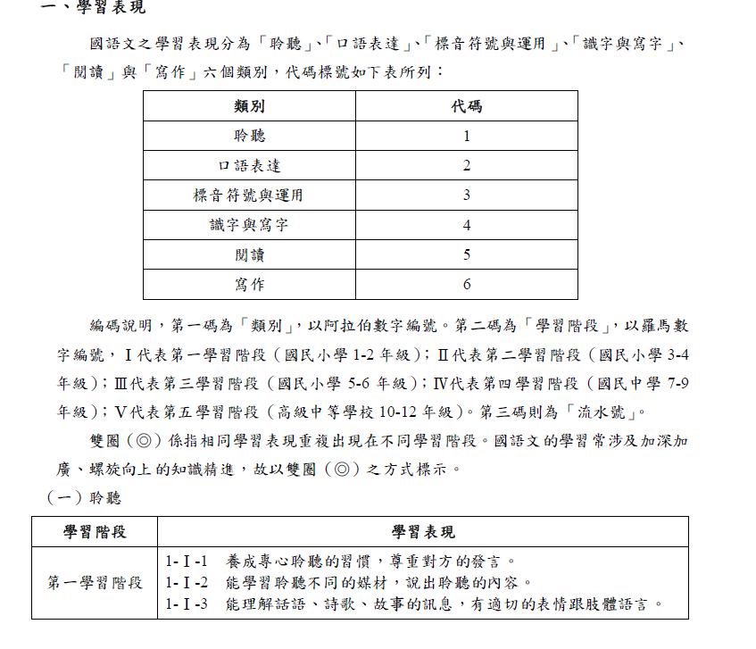
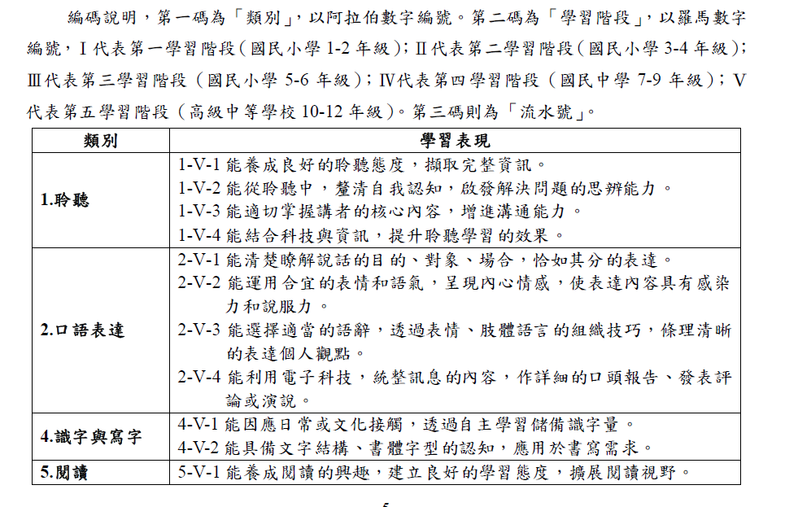
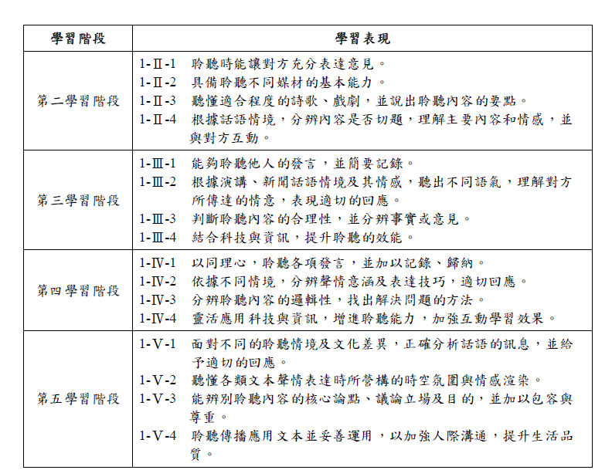
第二章 技高國語文新課綱－學習表現
普通型高級中等國語文學習表現
技術型高級中等國語文學習表現
教育部發布之十二年國教課綱彙整https://www.naer.edu.tw/files/15-1000-14113,c639-1.php?Lang=zh-tw

Slide 11
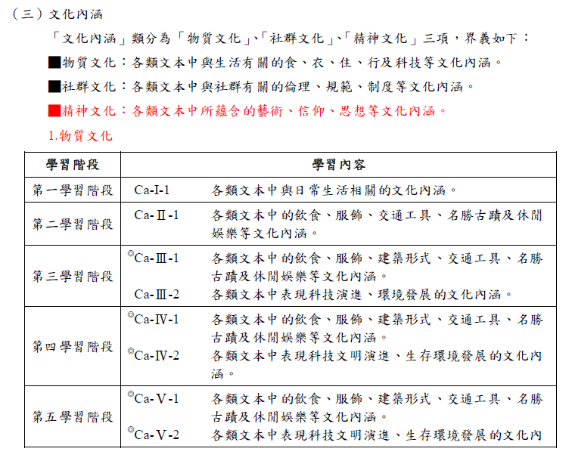
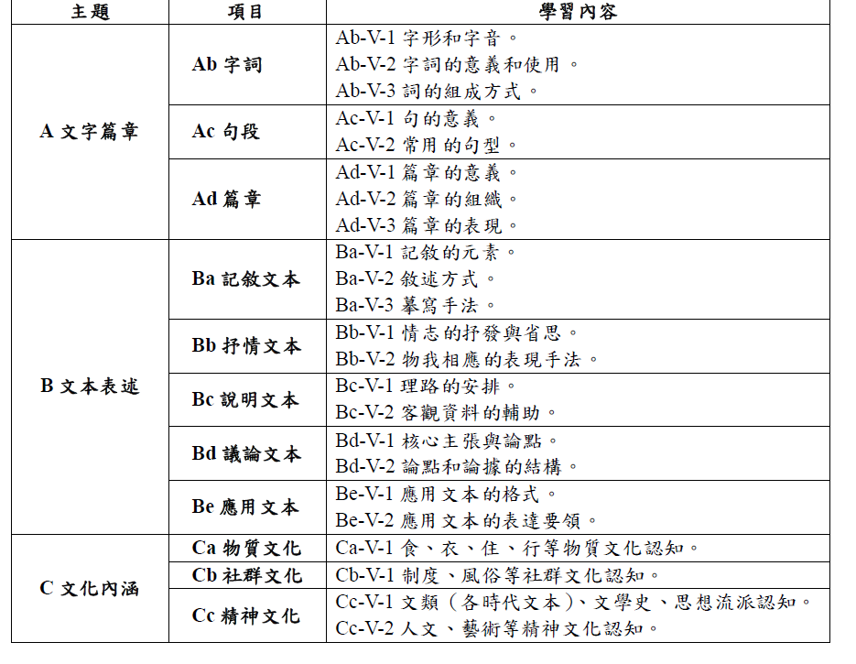
第二章 技高國語文新課綱－學習內容
文字
篇章
文本
表述
文化
內涵
普通型高級中等國語文學習內容
技術型高級中等國語文學習內容
學習內容
「文字篇章」類包含「字詞」、「句段」及「篇章」
「文本表述」依其體用可分為「記敘文本」、「抒情文本」、「說明文本」、「議論文本」及「應用文本」五項。
「文化內涵」界義如下：
物質文化：各類文本中與生活有關的食、衣、住、行及科技等文化內涵。
社群文化：各類文本中與社群有關的倫理、規範、制度等文化內涵。
精神文化：各類文本中所蘊含的藝術、信仰、思想等文化內涵。

Slide 12
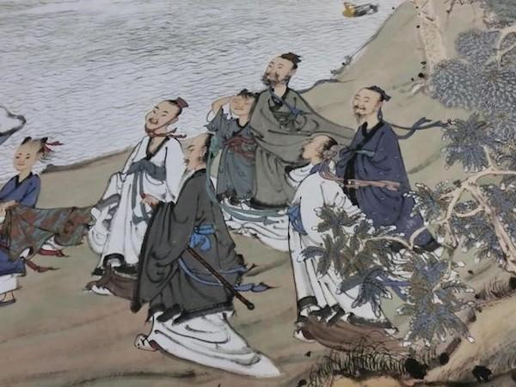
第二章 技高國語文新課綱－教育目標
技術型高級中等學校教育目標
（一）涵養核心素養，形塑現代公民。
（二）強化基礎知識，導向終身學習。
（三）培養專業技能，符應產業需求。
（四）陶冶道德品格，提升個人價值。
認知
情意
技能
核心素養
知識
能力
態度
圖片來源https://kknews.cc/culture/zk8rmmg.html

Slide 13
第三章
技高國語文新課綱—核心素養，我們到底如何素養

Slide 14
第三章技高國語文新課綱—核心素養，我們到底如何素養
教改焦點是培養學生終身學習的能力。
身為老師要引導學生的，不是給孩子科技用具，也不是教會孩子技術，而是讓孩子有「想做什麼」的動機，這動機才是最強大的自學力。
99課綱
希望學生學會帶得走的能力
108新課綱
希望學生有素養。
「核心素養」即國民基本素養，是各項能力表現的核心，也是十二年國教改革的主軸。
「核心素養」的定義，是指一個人所應具備的知識、能力與態度，為跨領域的通用素養。

Slide 15
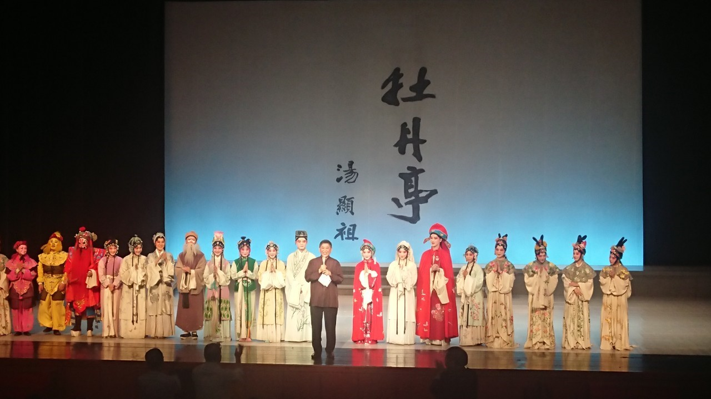
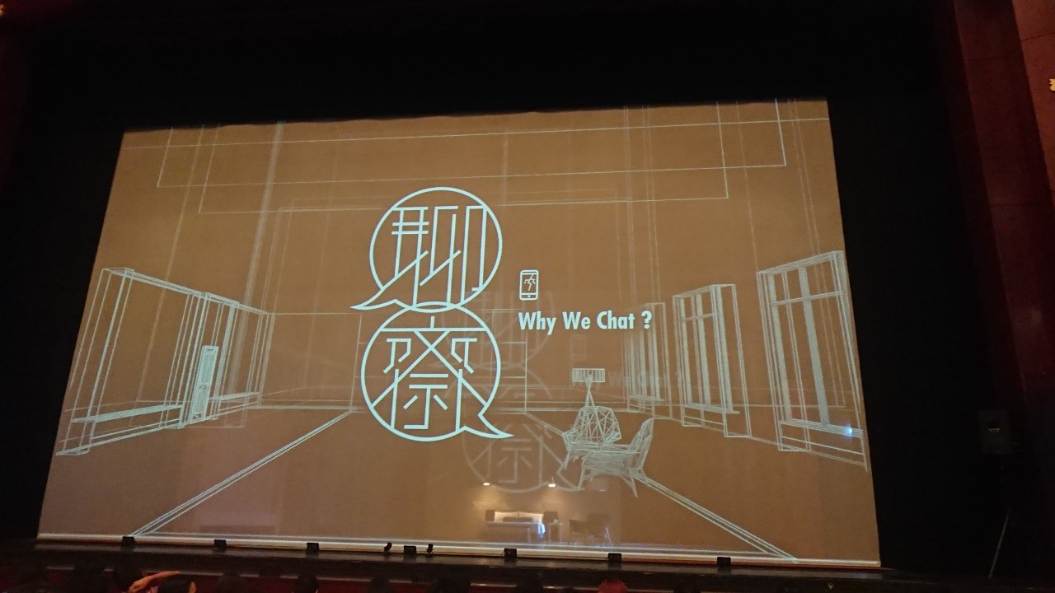
第二章 技高國語文新課綱－核心素養，我們到底如何素養
為什麼我們會去看戲劇、劇本；為什麼我們看到白先勇，會想拿書給他簽名，為什麼我們在看電影《畫皮》可以聯想到《聊齋》 ？

Slide 16
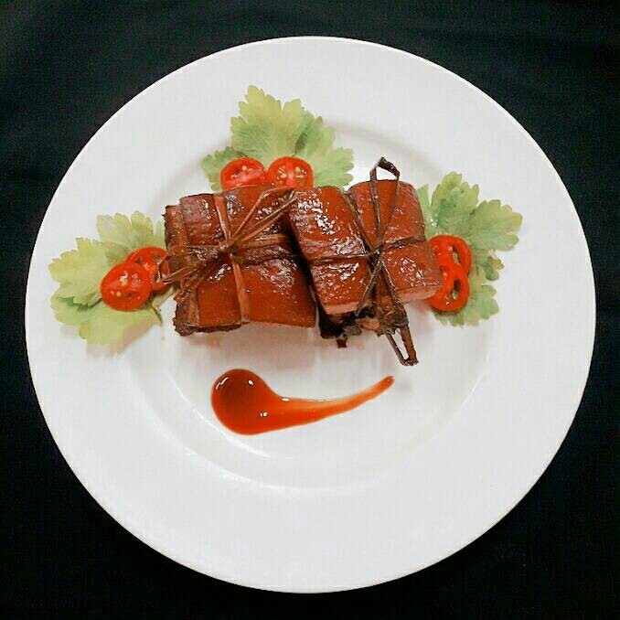
第二章 技高國語文新課綱－核心素養，我們到底如何素養
中餐：
東坡肉的製作
國文：
東坡詩詞人格欣賞
生活的飲食美學體悟

Slide 17
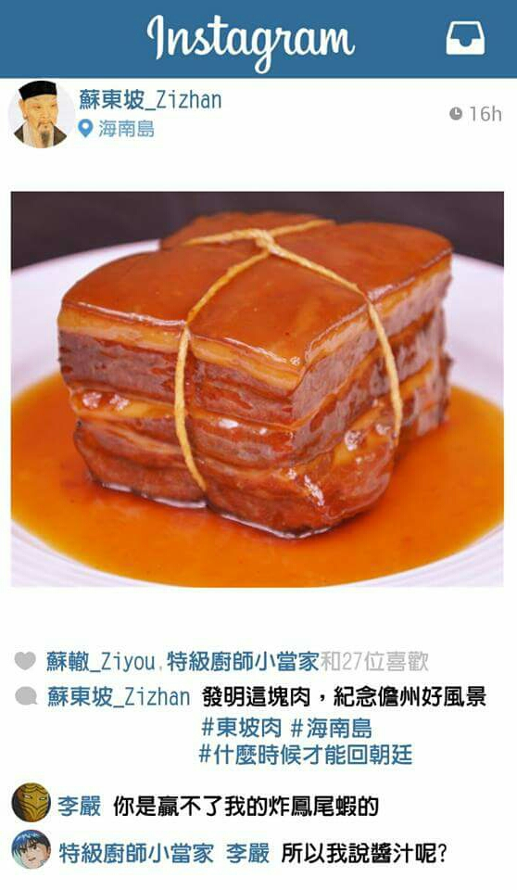
第二章 技高國語文新課綱－核心素養，我們到底如何素養
蘇軾的IG
會是滿肚子的不合時宜，還是生活瑣事的抒發，還是撩妹？ ！

Slide 18
第二章 技高國語文新課綱－核心素養，我們到底如何素養
生活
智慧
以小明大，見一落葉而知歲之將暮；
睹瓶中之冰而知天下之寒。
生活
的一片
落葉
創作
中不同
的落葉
夕陽不知不覺的冷去。仍然要飛行
繼續懸空在無際涯的中間孤獨如風中的一葉
情感
堅持
哲理
感悟
落葉是秋的使者，在秋天，會有許許多多的落葉像仙女一樣飄落下來，但在春天，也會有許多落葉的。其實，每一個季節都會有落葉的包括在寒風凜冽的冬天，四季常青的樟樹也會有落葉。

Slide 19
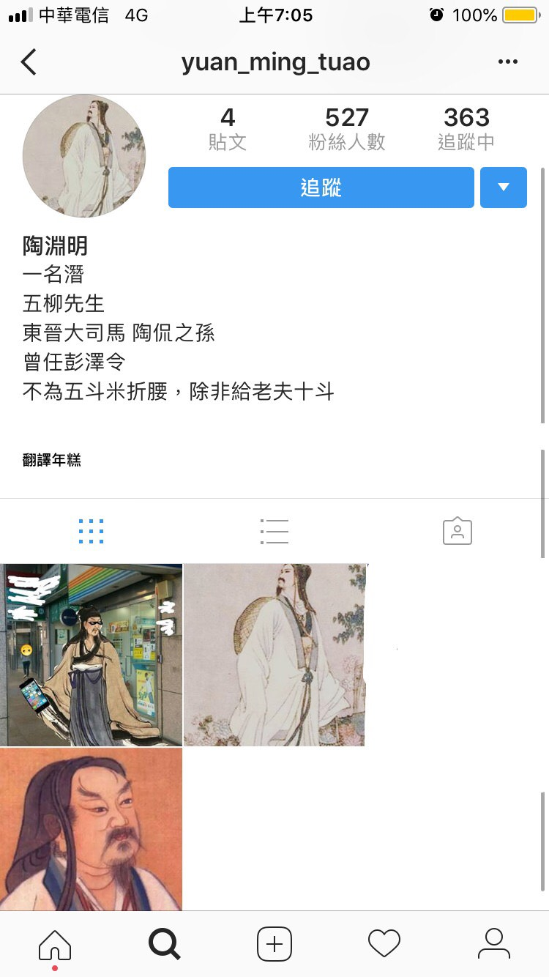
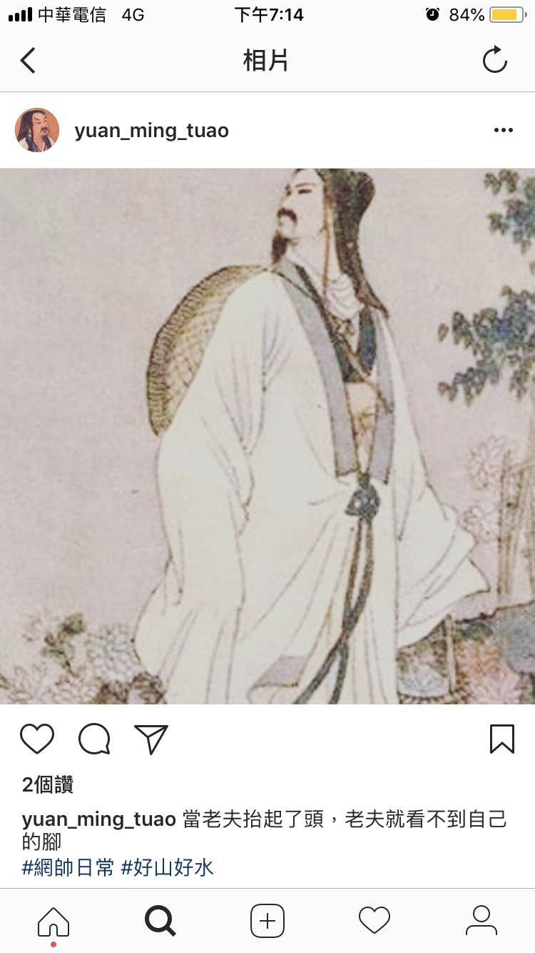
第二章 技高國語文新課綱－核心素養，我們到底如何素養
點擊此處添加文字點擊此處添加文字點擊此處添加文字
點擊此處添加文字點擊此處添加文字點擊此處添加文字

Slide 20
第四章
結語－念念不忘，必有回響

Slide 21
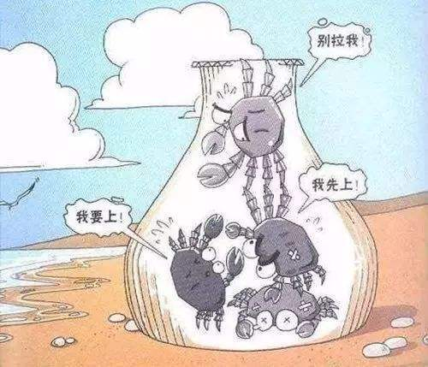
第四章 結語－念念不忘，必有回響

Slide 22
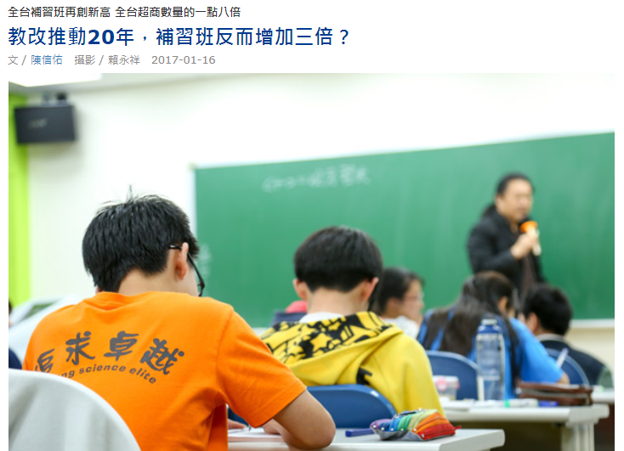
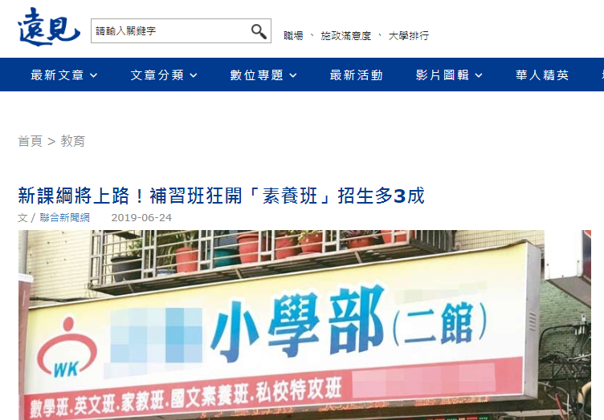
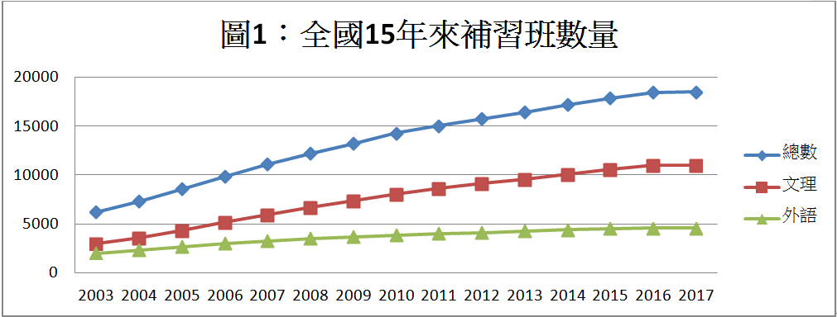
第四章 結語－念念不忘，必有回響
資料來源：http://bsb.edu.tw/afterschool/register/statistic_form.jsp

Slide 23
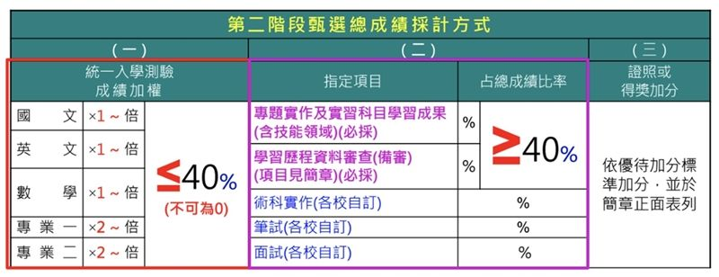
第四章 結語－念念不忘，必有回響
108課綱高職影響1：技能課程融入在地產業特色
108課綱高職影響2：高職專業從「科」到「群」
108課綱高職影響3：落實高職教育專班，就業、升學分流適性學習
108課綱高職影響4：產業能力模糊，跨班、跨科、跨群、跨校選課成日常
108課綱高職影響5：高職升科技大學，學習歷程檔案占比不少於40%
相較於地方學這種「看不出要教什麼素養」的課，大部分學校開設「專題研究」作為校定必修，相對來說就「很有素養」。
但學校特色在哪裡？當各校的特色課程都一樣的時候，那根本就不叫特色課程了！
https://flipedu.parenting.com.tw/topic/28

Slide 24
第四章 結語－念念不忘，必有回響

